Slide 1
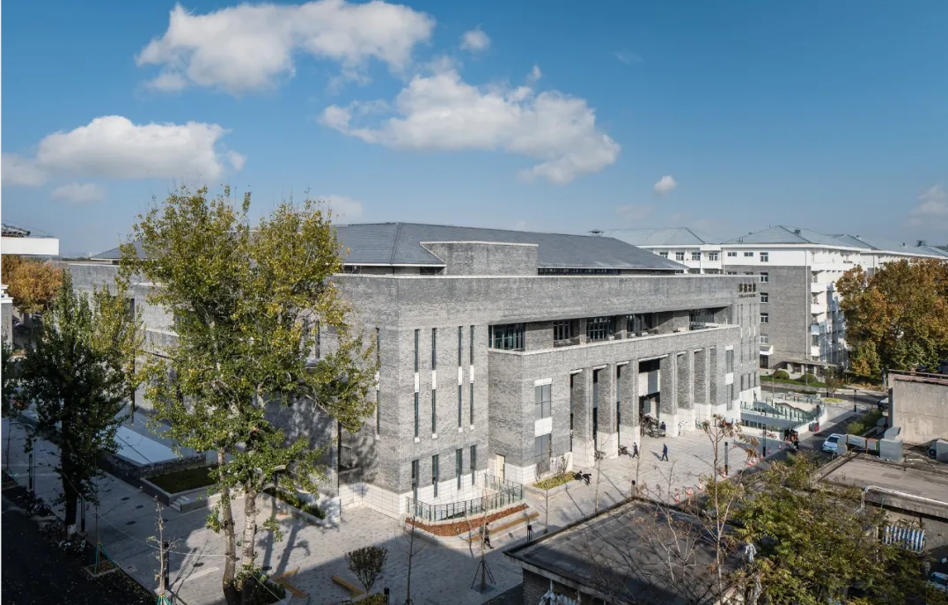
食·在北大
Javascript & Web 期末大作业
杨志朗 1700094803 | 邱康怡 1800012957 | 杨昊翔 1800012969

Slide 2
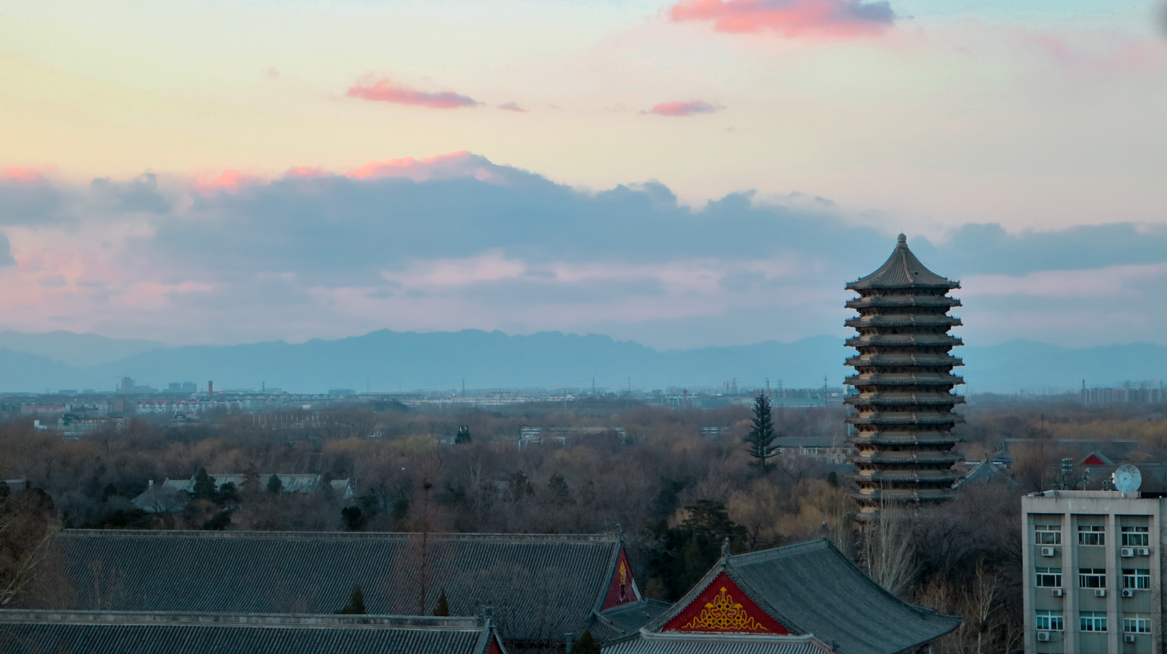

公开链接
access: 81.70.200.174:8888

Slide 3
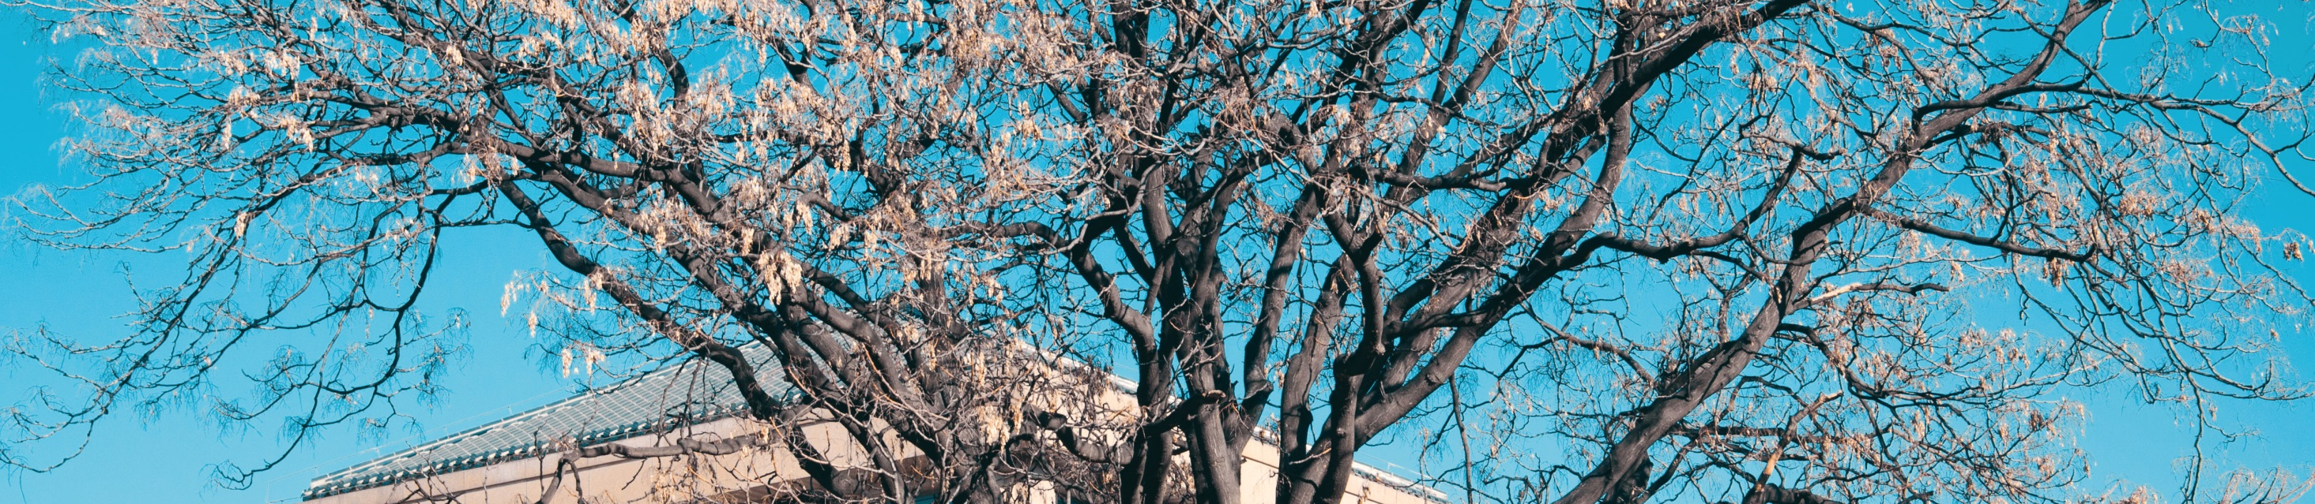
01
创意

Slide 4
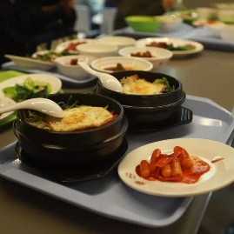
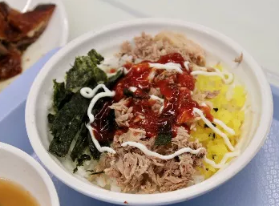
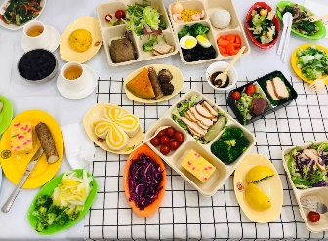
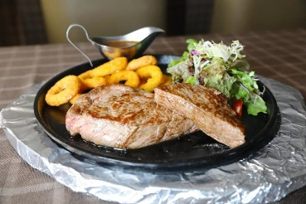

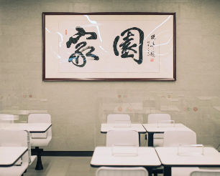
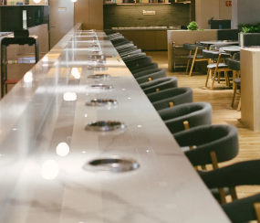
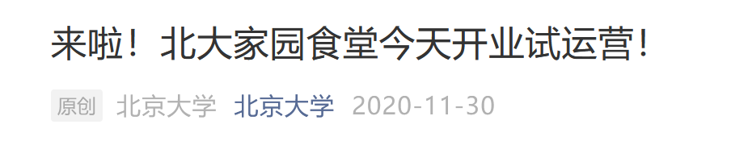
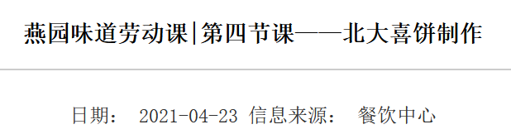
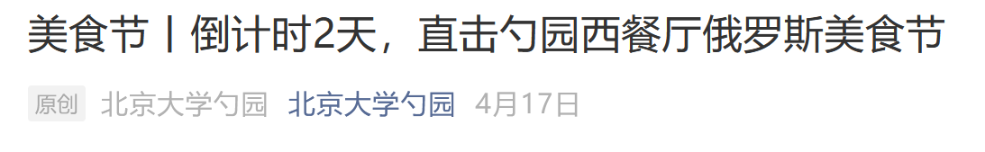
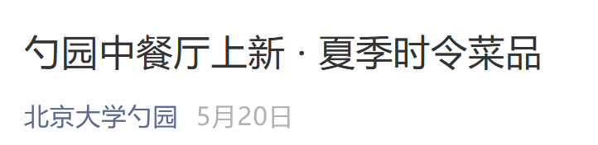
创意
介绍北大美食的网页？
北大食堂，有许多可以挖掘的美食、先进的设施。
但这些资料往往流传于个人摄影爱好者手中、微信公众号里。
零碎的资料，难以起到对北大集中宣传的效果。

Slide 5
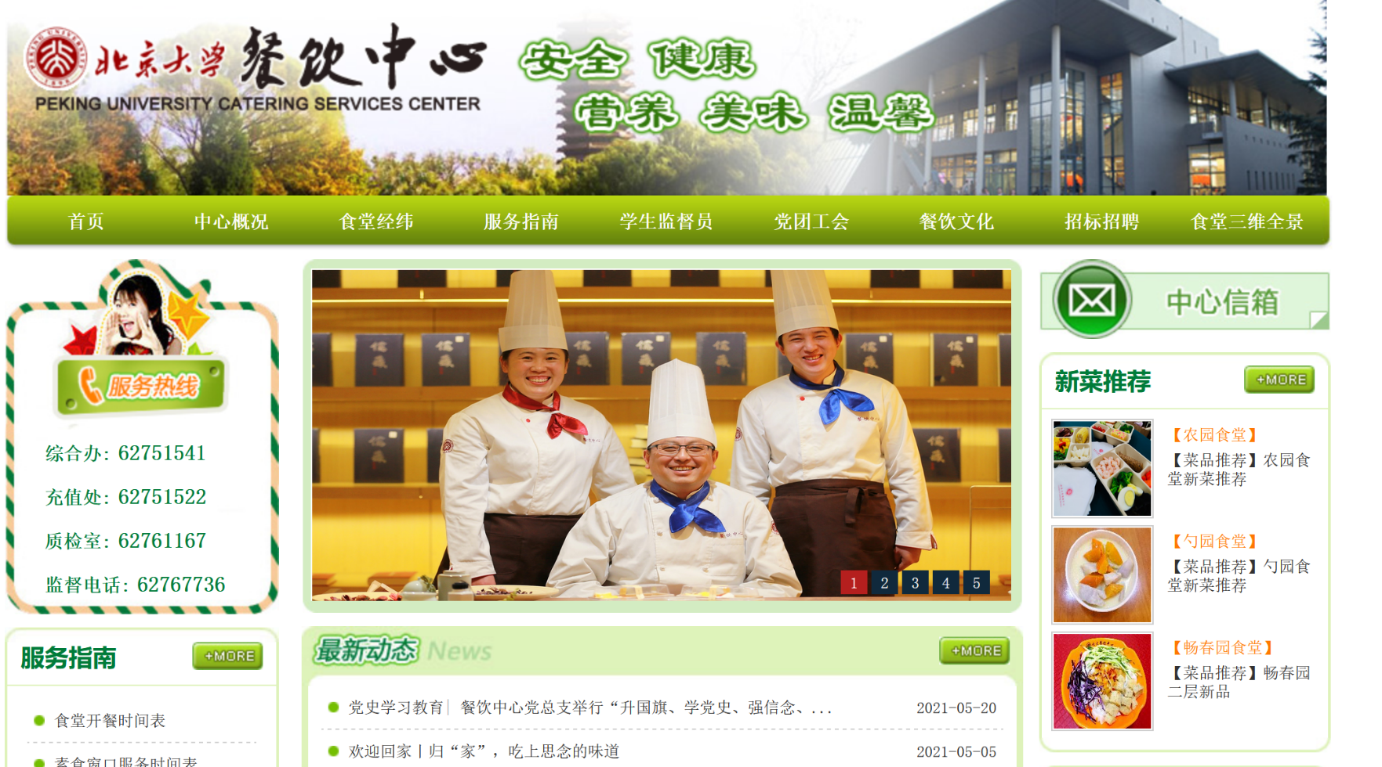
创意
介绍北大美食的网页？
北大官方（餐饮中心）有食堂网页，但形式已经过时。

Slide 6
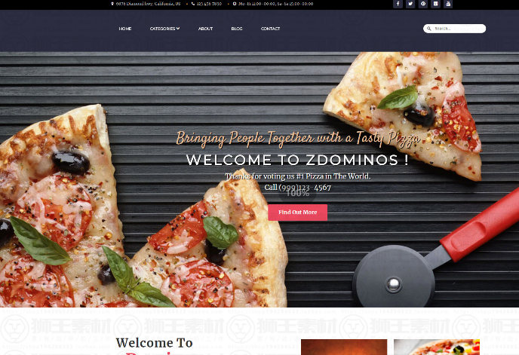
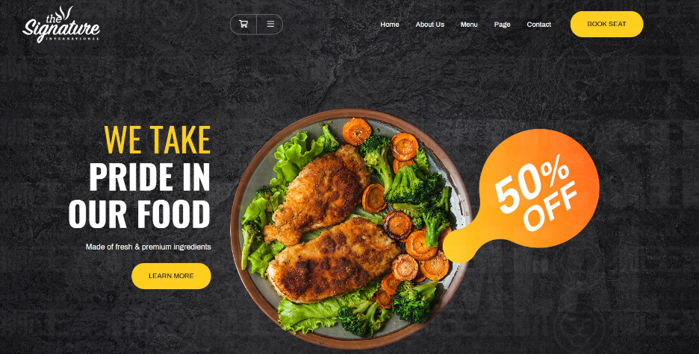
创意
介绍北大美食的网页？
网络上有许多介绍单个餐厅的模板网页。
但这些模板常常：
（1）缺乏足够多图片位满足食堂菜品之多
（2）缺乏交互，模式固定

Slide 7
创意
我们的想法！
整合（1）北大食堂官网信息（2）微信推文、民间摄影（3）已有的介绍餐厅的模板，设计：
跨平台的介绍北大美食的网页
拥有足够多的图片位
风格现代化、动画交互丰富

Slide 8

02
设计

Slide 9
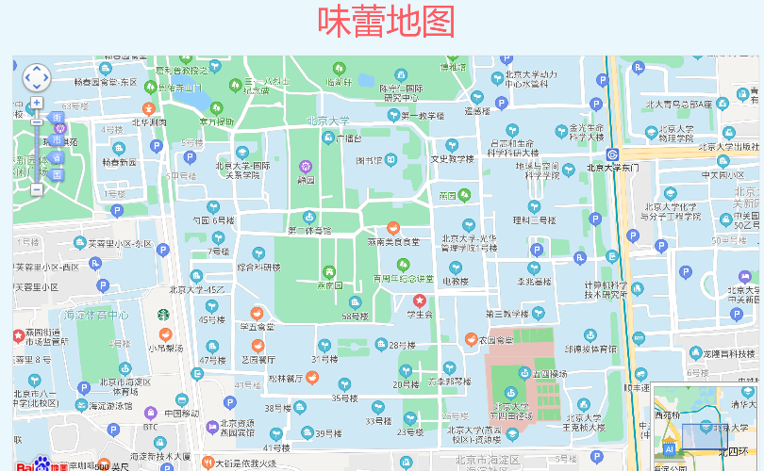
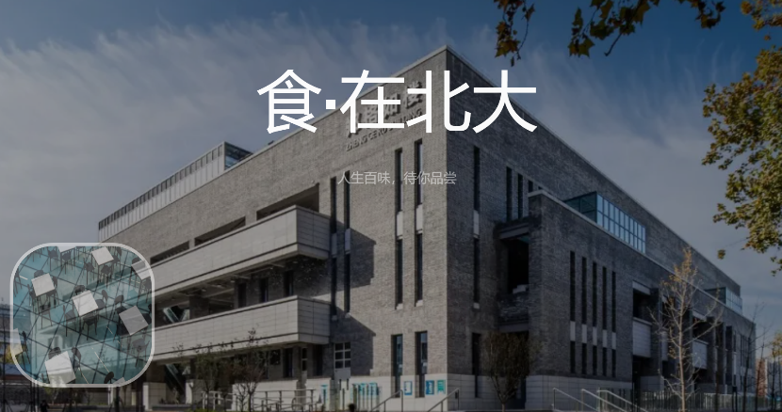
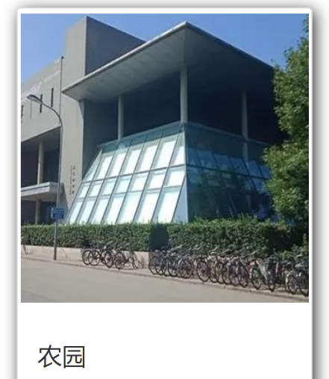
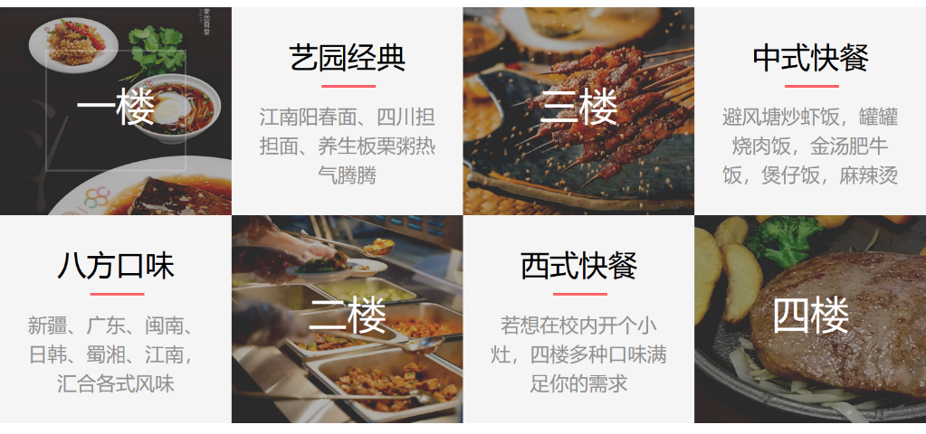
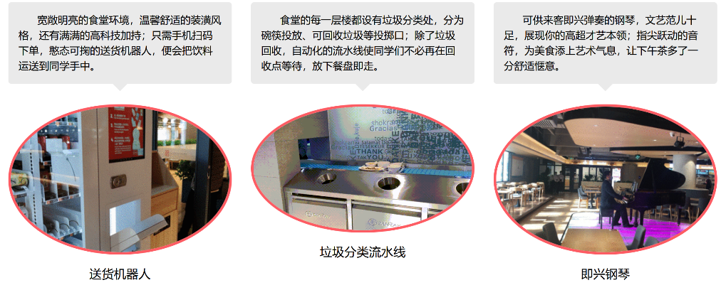
Section 1
首页、家园
Bootstrap框架
Animation实现符合出现动画
百度地图API
响应式边框设计+hover
多处hover、box-shadow

Slide 10
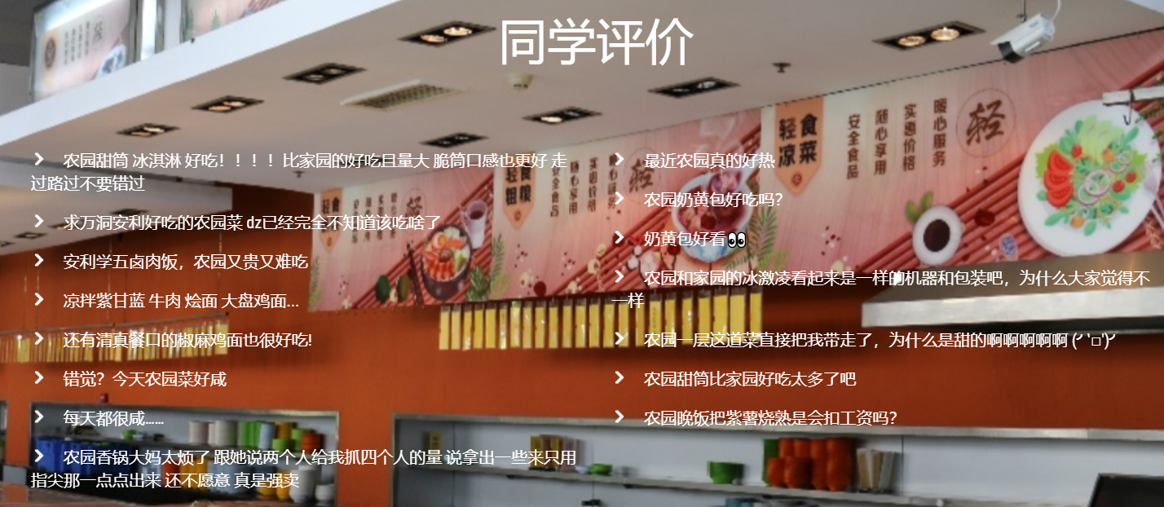
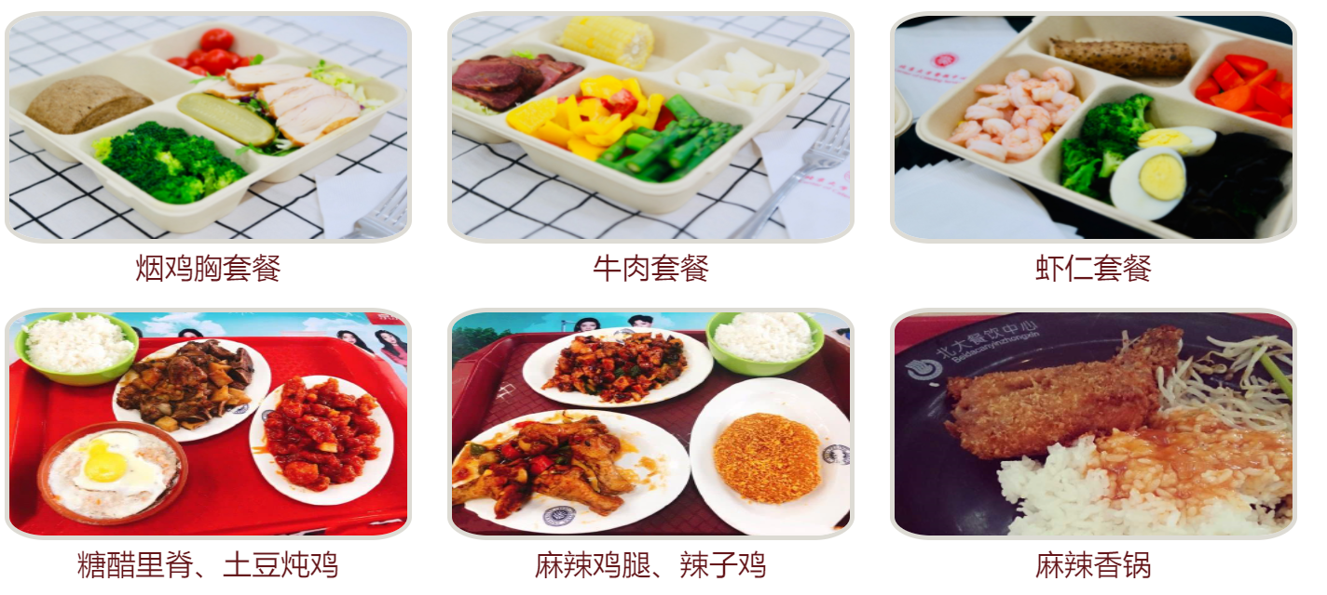
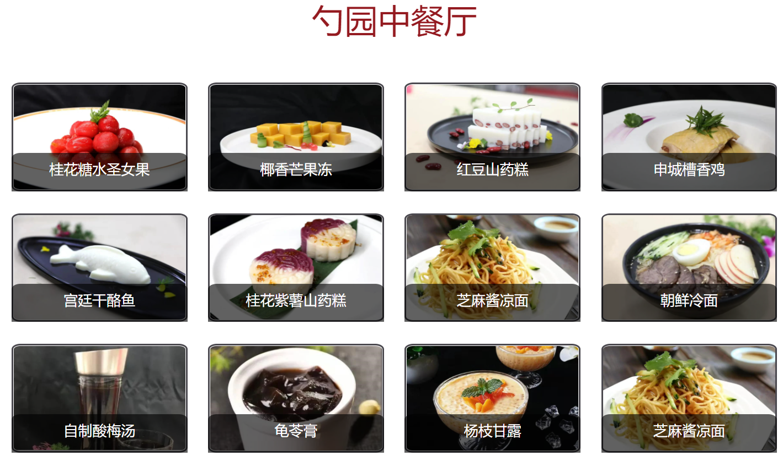
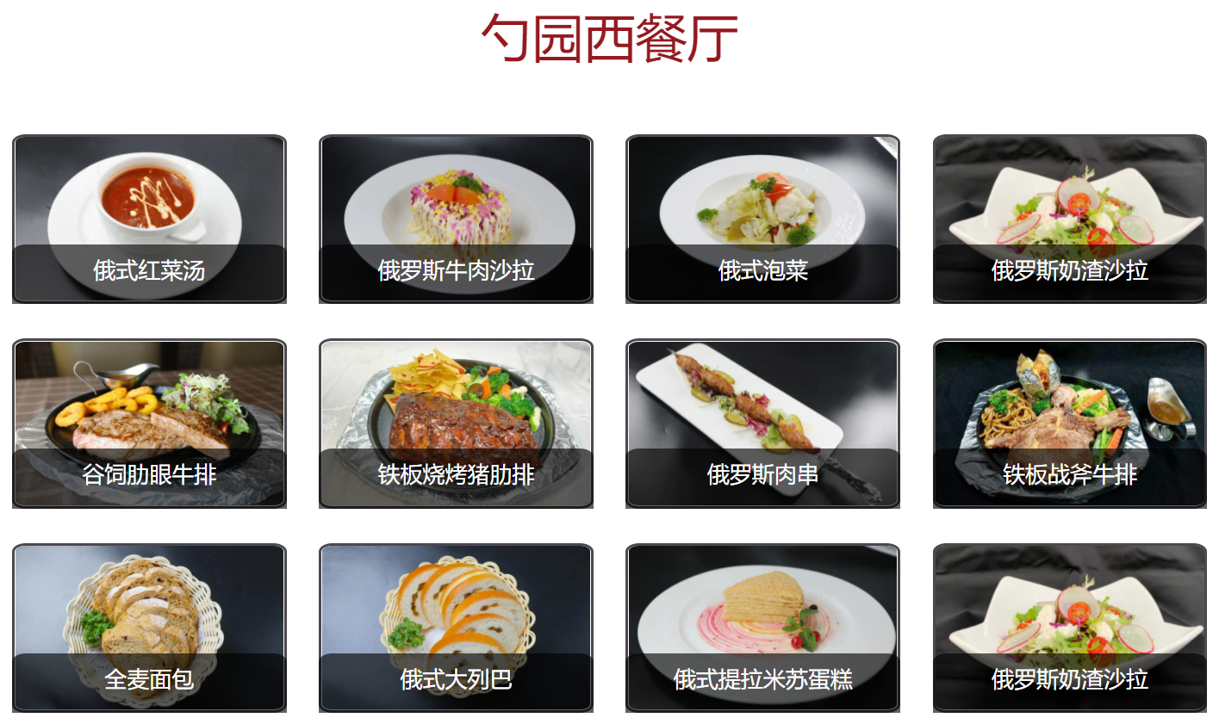
Section 2
农园、勺园
农园分为三个板块
自适应网页设计
勺园：中餐厅、西餐厅

Slide 11
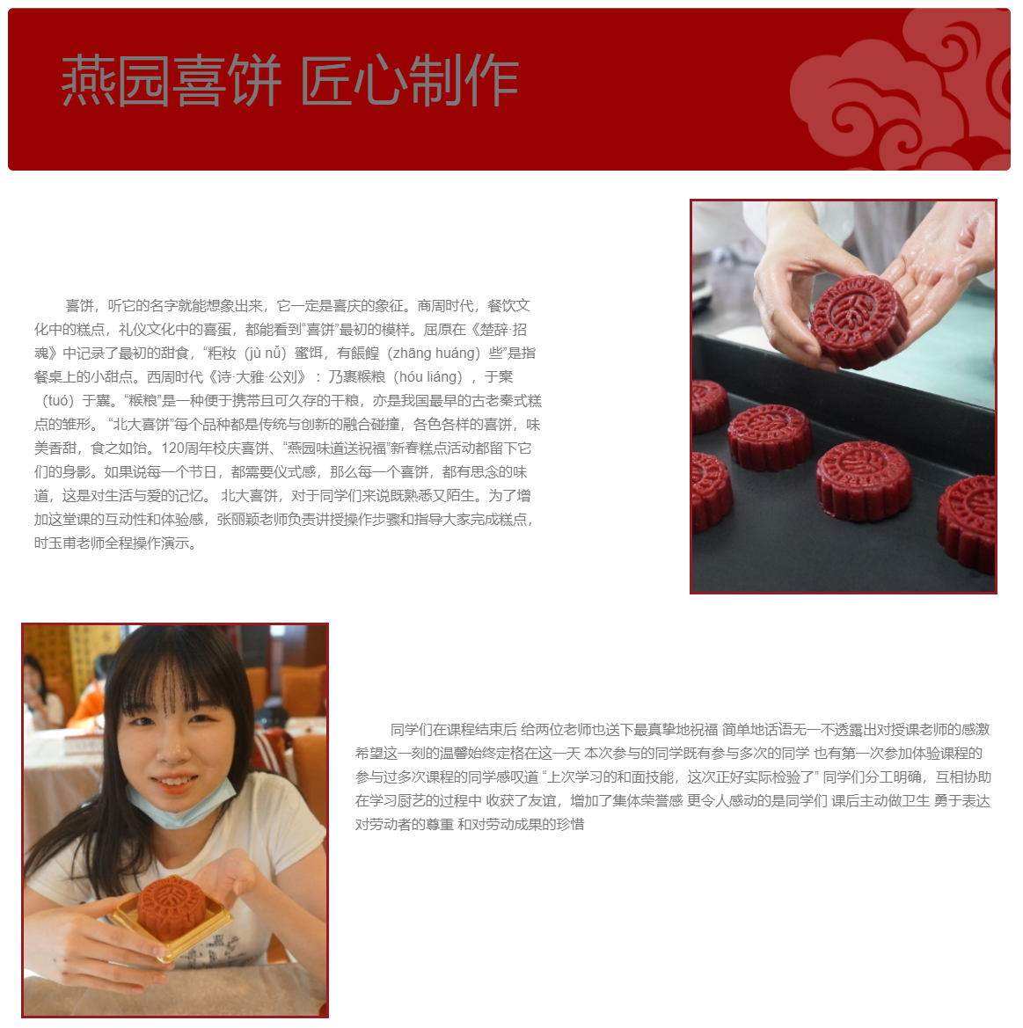
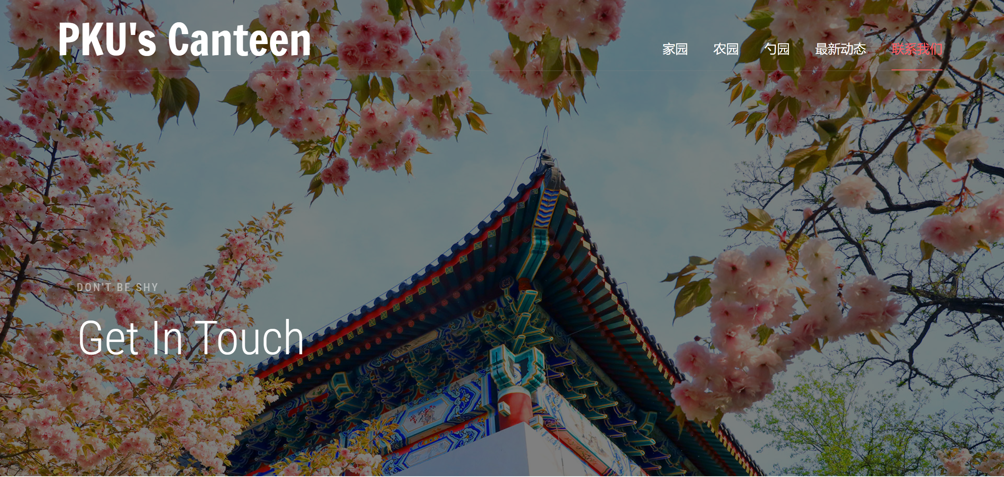
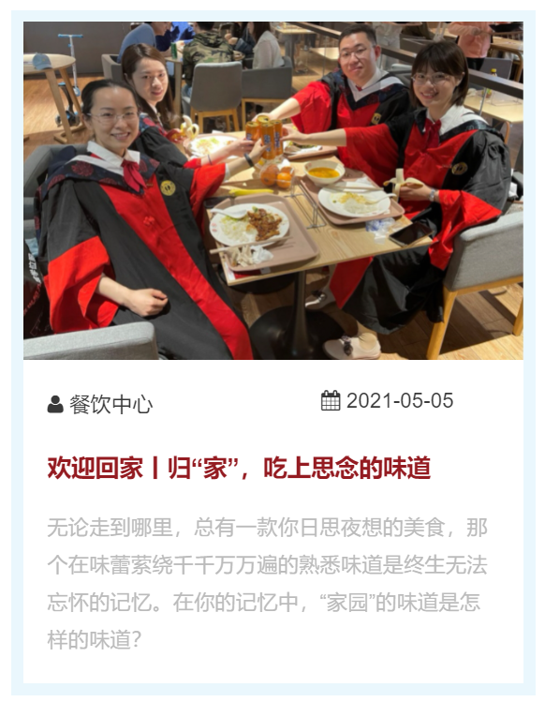
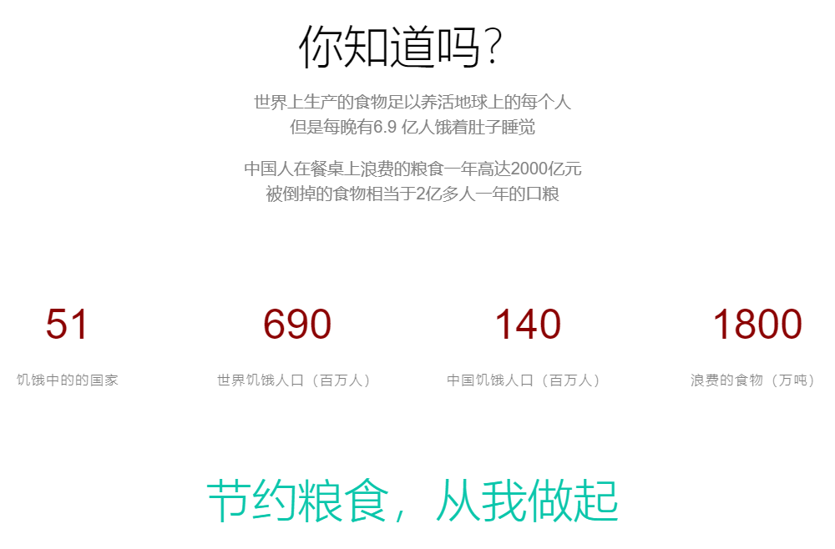
Section 3
动态、联系我们
Bootstrap --
Grid, Card
Fade In Effect
JS-counter
Data-stellar Background

Slide 12
03
分工

Slide 13
分工
我们的分工
杨志朗：找模板；做“动态” 、 “联系方式”页面
邱康怡：做“农园” 、 “勺园”页面
杨昊翔：提idea；做“首页” 、 “家园”页面和最后整合；做ppt。

Slide 14
04
参考资料

Slide 15
参考资料
食堂相关
家园 https://mp.weixin.qq.com/s/-qZ8vnCdoMq3fcZwAULs8g
农园 https://cyzx.pku.edu.cn/xctj/97948.htm
勺园中餐厅 https://mp.weixin.qq.com/s/KDkYOZYPPj91fGupM_pqJw
勺园西餐厅 https://mp.weixin.qq.com/s/jpNYT8_XE1JDGmGCAoeY9w
喜饼制作 https://cyzx.pku.edu.cn/zxdt/127325.htm
北大食堂 开门时间 https://cyzx.pku.edu.cn/fwzn/cyzxstkcsjb/index.htm
北大食堂 联系方式 https://cyzx.pku.edu.cn/index.htm

Slide 16
参考资料
网页设计相关
Bootstrap https://v4.bootcss.com/docs/components/card/
餐厅设计 https://www.shejidaren.com/mei-shi-wang-zhan-2.html
美食餐饮设计 https://shop194286523.taobao.com/
注：与我们的框架最相关的，是上述美食餐饮设计网页中的“美食餐饮-01”设计。除此之外，我们也参考了“美食餐饮-06”、 “旅游户外-05”和大量其他样本。
在“美食餐饮-01”基础上，html文件我们基本是重做了（食堂相关点的内容肯定用自己的）；css、js部分重写的部分，都已单列于文件夹中。
所有我们在readme.txt中标注的，都是我们自己独立添加的部分。

Slide 17

感谢聆听
请批评指正

